Slide 1
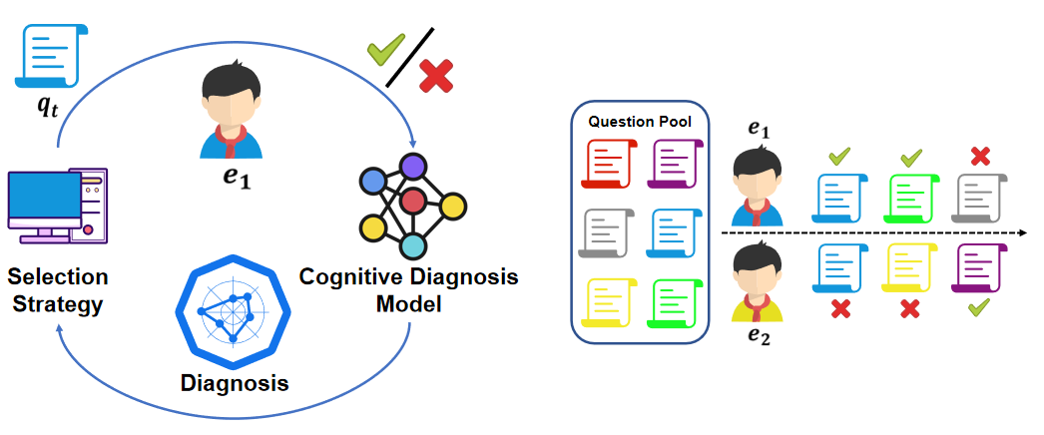
计算机自适应测评(CAT)
传统的测评方式：一张考试卷（纸质或电子），所有人相同的测评题集
自适应测评方式
基于学生上一题及之前测评题上的作答情况，采用大数据及人工智能技术自适应选择下一道测评习题
每个人最终形成一套个性化的测评题集
高效：仅少量的题可测评出学生能力
个性化的测评题集

Slide 2
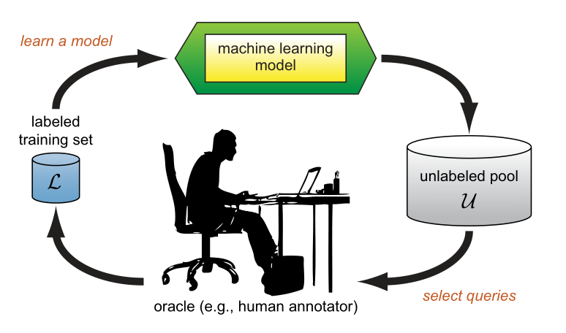
主动学习--试图在标注尽可能少的样本的同时最大化模型的性能增益
1、机器学习模型：包括机器学习模型的训练和预测两部分；
2、待标注的数据候选集提取：依赖主动学习中的查询函数（Query Function）；
3、人工标注：专家经验或者业务经验的提炼；
4、获得候选集的标注数据：获得更有价值的样本数据；
5、机器学习模型的更新：通过增量学习或者重新学习的方式更新模型，从而将人工标注的数据融入机器学习模型中，提升模型效果。

Slide 3
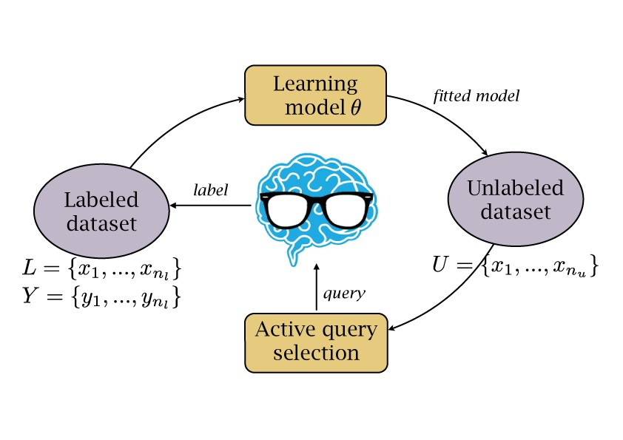
主动学习 && 计算机自适应测评
主动学习是机器学习的一个分支，与计算机化自适应测试具有相似的模式
下面是基于池的AL和CAT的比较
AL Concepts | CAT Counterparts
Labeled dataset | Tested question set
Unlabeled dataset | Untested question set
Learning model | Diagnosis model
Active query selection | Question selection
Person annotator | Student
Notes:
主动学习思想：通过一定的主动查询策略选择最有用的未标记样本，并交由专家进行标记，然后用查询到的样本训练分类模型来提高模型的精确度。
CAT的思想：通过选题策略，选出题目供学生进行做答，然后根据学生的做答情况，通过底层的认知诊断模型来更新学生的能力θ，再根据诊断结果再给学生选题，然后再诊断再选题

Slide 4
主动学习的查询策略
什么样的样本是有用的呢？
查询函数的设计最常用的策略是：不确定性准则（uncertainty）和差异性准则（diversity）
不确定性：最有用的样本是分类器最不确定的样本，不确定性策略就是要想方设法地找出不确定性高的样本，因为这些样本所包含的丰富信息量，对训练模型来说就是有用的。因此，主动学习算法选择信息最丰富的样本添加到不断增长的训练集中。
差异性：希望所查询的样本提供的信息是全面的，各个样本提供的信息不重复不冗余，即样本之间具有一定的差异性。

Slide 5
不确定性方法--度量不确定性的数量来选择不确定数据点
多样性方法--选择代表未标记池整体分布的不同数据点
主动学习查询策略分类
预期模型变化 --选择了如果我们知道它们的标签，会对当前模型参数或输出造成最大变化的数据点。
其他综合性方法

Slide 6


不确定性方法
一、不确定性采样（Uncertainty Sampling）--如何描述样本或者数据的不确定性(单模型)
不确定抽样策略简单地查询其后验概率最接近0.5的实例
1、最小置信不确定性
选择分类器对所选类别最不确定的样本。
例如在二分类情况下,(0.9,0.1)和(0.51,0.49)，明显第二个数据明显更难区别，有被继续标注的价值。
y’对于x而言是模型预测概率最大的类别。
2、边缘采样
选择那些极容易被判定成两类的样本数据，就是选择模型预测最大和第二大的概率差值最小的样本。
如果针对二分类问题，最小置信不确定性 和 边缘采样 其实是等价的。

Slide 7
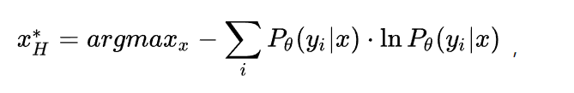

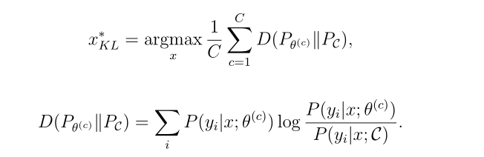
3、熵
熵是随机变量不确定性的度量，熵值越高，表明概率分布的不确定性越大。在每个主动学习步骤中，对于训练集中的每个未标记的样本，主动学习算法计算预测的类概率的熵，并选择具有最高熵的样本。熵最高的样本是分类器对其类别成员最不确定的样本。
二、委员会查询--通过多个模型投票的模式，来选择出那些较“难”区分的样本数据(多个模型)
投票熵（Vote Entropy）：选择这些模型都无法区分的样本数据；
2、平均 KL 散度（Average Kullback-Leibler Divergence）：选择 KL 散度较大的样本数据。
信息量最大的查询是任何一个委员会成员的标签分布与共识之间的平均差异最大的查询

Slide 8
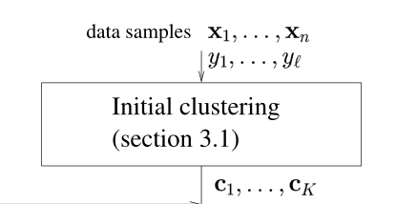
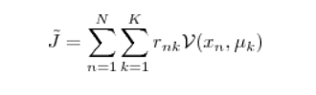
多样性方法
一、预聚类的方法 -- 通过聚类算法选择最具代表性的样本，避免对同一簇样本重复标注。
k-medoids聚类算法
聚类的目标是数据表示,使用k-medoids聚类算法，以最小化数据样本到最近代表的距离之和，寻找数据集K个的代表样本。
V函数表示当前样本点与参考点之间的差异值
二、核心集的方法--将主动学习定义为核集选择问题
传统的核心集选择方法：是在给定一个较大的标签数据集的情况下选择一组点，使得在所选子集上学习的模型对剩余的数据点具有竞争力。
主动学习的核心集方法：通过数据点的几何形状给出了数据集任一给定子集上的平均损失与剩余数据点之间的严格界限。
Notes:
k-means与k-medoids之间的差异就是可以理解为对于数据样本的平均值和中位数之间的差异：前者的取值范围可以是连续空间中的任意值，而后者的取值却只能是数据样本范围中的样本。

Slide 9
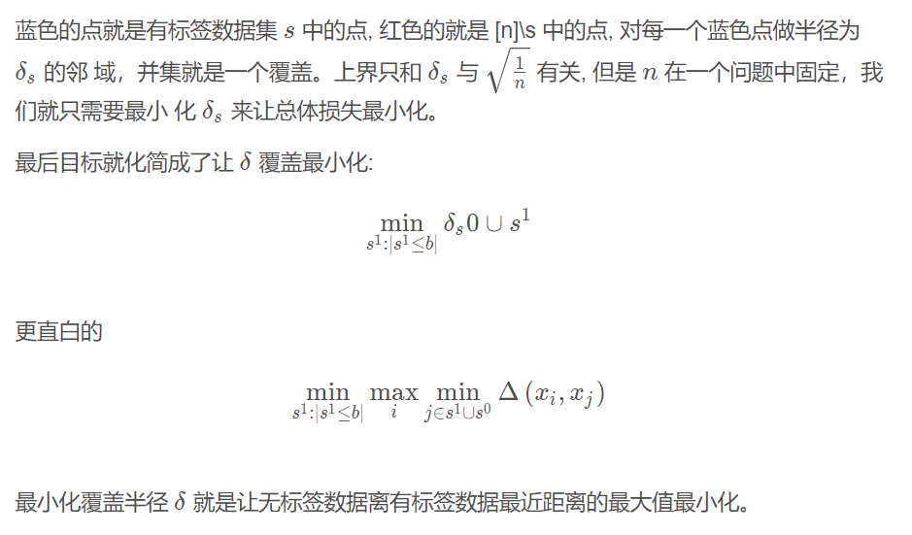
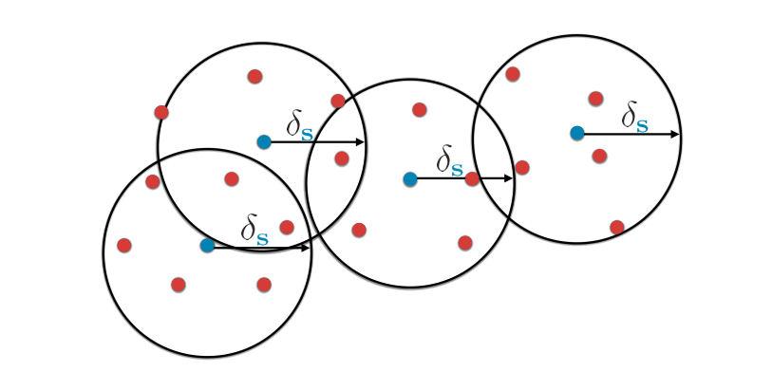
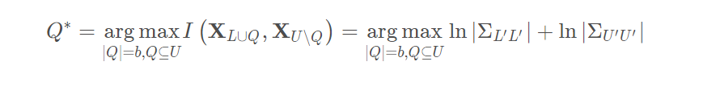
三、互信息准则的方法--使用互信息准则来度量未标记集合U上的标记集合L的信息量，选择最大互信息实例样本
其中L1=L∪Q和U1=U\Q。这也表明互信息准则仅依赖于使用实例上的核函数计算的协方差矩阵
Notes:
As：用有标签数据集s 进行训练得到的参数 // 每一次选择与当前有标签数据点距离最远的那个无标签数据
我们可以用覆盖半径来限定核心集损耗

Slide 10



期望模型变化
一、期望梯度变化 -- 模型变化最大其实可以选择那些使得梯度变化最大的样本数据
判别概率模型通常使用基于梯度的优化来训练，因此赋予模型的“变化”可以通过训练梯度的长度
二、预期误差减少 –预期误差降低最小化了剩余实例的预期标签不确定性(loss越小，越确定)
对于二分类情况：希望V中添加实例的标签后的概率p尽可能远离0.5，越确定，取最大的期望误差变化的样本。
对于多分类问题，可以考虑用熵来进行代替
添加样本后,取最小化期望误差的样本。(熵值越小，越确定，误差越小)

Slide 11
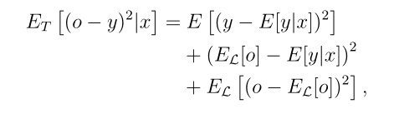
三、预期减方差 --通过最小化方差来最小化学习者未来的错误
噪声
偏差
模型的方差
噪声，给定x的真实标签y的方差，其不依赖于模型或训练数据
偏差，它表示由模型类本身引起的误差
模型的方差，它是学习者相对于真实回归函数的均方误差的剩余分量

Slide 12


不确定性+多样性(Batch Mode Active Learning)
批处理主动学习(Batch Mode Active Learning)
在传统的主动学习中，学习模型训练过于频繁，训练数据变化不大，如果模型是基于深度神经网络的，则效率很低，并且会导致严重的过拟合。为了解决这个问题，提出了批处理模式主动学习(BMAL)算法来在每次迭代中选择一组实例。
一、Diverse mini-batch Active Learning(多样化小批量主动学习)
考虑了模型实例的信息量，又考虑了小批量实例的多样性，先通过不确定性准则选择出BK个信息量高的样本，然后通过K-means聚类算法，选择k个离聚类中心最近的样本。
给定信息性得分si

Slide 13
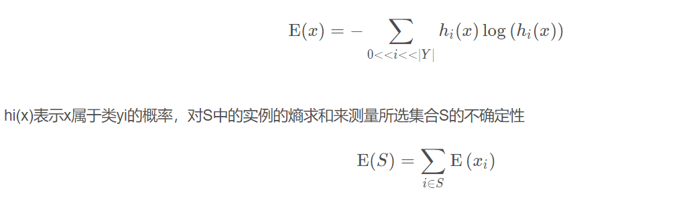

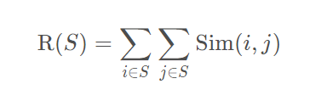
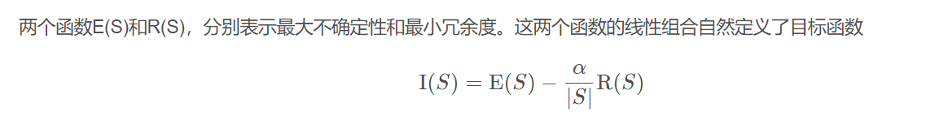
二、Deep Similarity-Based Batch Mode Active Learning(基于深度相似度的批处理主动学习)
是更精确地计算未标记实例之间的相似度，然后从未标记的数据池中选择信息最丰富的实例。
最大不确定性--使用熵作为度量
最小冗余度--核空间被用作特征空间，使用最后一层(在Softmax层之前)的输出作为特征空间

Slide 14
Learning Active Learning from Data
NIPS-主动学习领域
2017
Ksenia Konyushkova, Raphael Sznitman

Slide 15
主要思想：
本文提出了一种新的数据驱动的主动学习方法。其关键思想是训练一个回归器，它预测候选样本在特定学习状态下的预期误差减少。

Slide 16
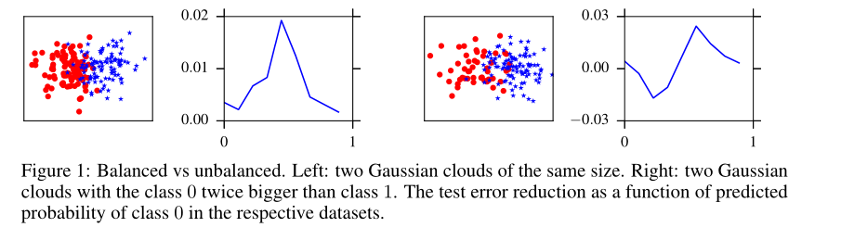

背景
Uncertainty sampling (US)
Notes:
平衡与不平衡。左图：两个大小相同的高斯云。右图：0级比1级大两倍的两个高斯云。测试误差随相应数据集中0级预测概率的变化而减小。
对于这两个类，误差的减少不再是对称的。两个阶层越不平衡，US的选择就离最优越远。

Slide 17
Motivation
查询选择过程可以考虑数据集和分类器的统计属性，但没有简单的方法可以预见所有可能因素的影响。因此，在本文中，我们建议学习主动学习(LAL)。它利用分类器和数据的特性来预测潜在的误差减少。我们使用回归模型来处理查询选择问题，这种观点使我们能够以灵活的方式构建新的AL策略。

Slide 18
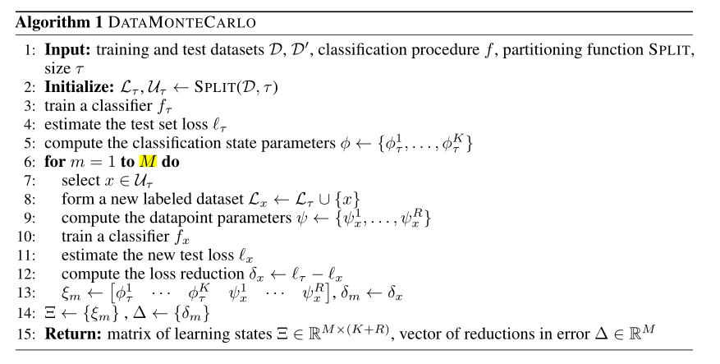
Monte-Carlo LAL

Slide 19
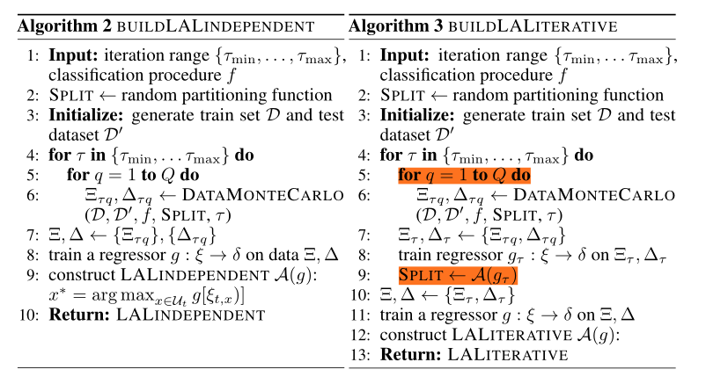
Notes:
我们建议模拟AL过程，该过程根据在先前收集的数据上学习的策略来选择数据点(Alg.。3，第10行)。它首先基于回归函数g2学习策略A(G2)，当有2个随机点可用时，该回归函数g2选择最有希望的3个数据点。在下一次迭代中，它学习策略A(G3)，该策略A(G3)在给定2个随机点和由A(G2)等选择的1个数据点的情况下选择4个数据点。这样，每次迭代的样本取决于前一次迭代的样本，并且AL的采样偏差被表示在从中学习最终策略LALITERATIVE的数据Ξ，∆中。

Slide 20

Experiments
冷启动：我们从两个类别中的每一个类别中各取一个样本开始
热启动：大小为N0 << N 用于训练初始分类器
分类器使用：F –随机森林分类器 G-随机森林(RF)回归
学习特征包括：
预测概率
0种类的比例 Lt
交叉验证的准确性Ft
Ft特征重要性的方差
森林方差计算为树木对Ut的预测方差
森林平均树深
Lt的大小

Slide 21
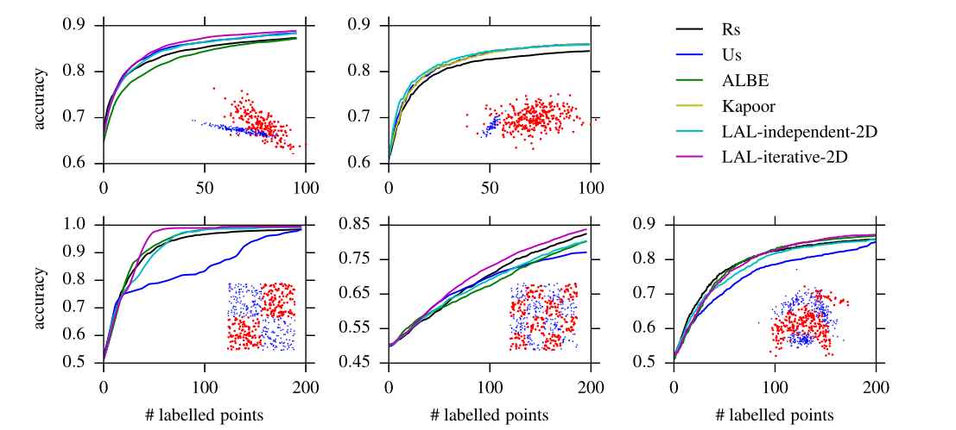

Slide 22
